Slide 1


UBND QUẬN LONG BIÊN
TRƯỜNG MẦM NON BẮC BIÊN
LÀM QUEN Văn học
Đề Tài: Thơ “chú bộ đội của em”
Lứa Tuổi: Nhà trẻ

Slide 2


Ổn định tổ chức : Cô cho trẻ lắng nghe bài hát “chú bộ đội”

Slide 3
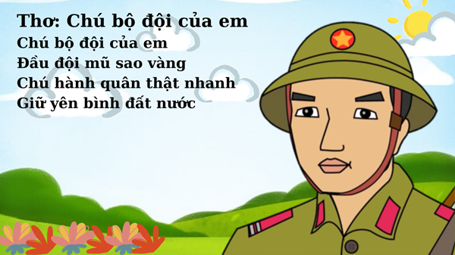
Cô đọc lần 1 cho trẻ nghe bài thơ “chú bộ đội của em”

Slide 4

Cô đọc lần 2 bài thơ “chú bộ đội của em”

Slide 5

*Trích dẫn, đàm thoại:
– Cô vừa đọc bài thơ gì?
– Các em sẽ trả lời tên bài thơ
– Bài thơ do ai sáng tác?
– Các em sẽ trả lời tên tác giả bài thơ
– Giảng nội dung bài thơ: Bài thơ muốn nhắc đến hình ảnh của những ý nghĩa gì ?
– Giáo dục trẻ biết yêu quý những hình ảnh ý nghĩa trong bài thơ.
– Giải thích từ khó :

Slide 6

Giáo dục:
Để lớn lên có thể kiên cường, dũng cảm như các chú bộ đội thì ngay từ bây giờ các bạn hãy chăm ngoan, học thật giỏi, thường xuyên tập thể dục và ăn đầy đủ các chất dinh dưỡng để có một cơ thể khỏe mạnh, lớn lên sẽ góp phần xây dựng và bảo vệ đất nước.

Slide 7

Dạy trẻ đọc thơ:
– Cả lớp đọc.
– Đọc theo nhóm nam, nhóm nữ.
– Đọc nối tiếp.
– Nhóm 4-6 trẻ
– Đọc cá nhân.
– Đọc theo nội dung bài thơ có hình ảnh thay thế từ. (Chú ý sửa sai cho trẻ cách phát âm).

Slide 8


